Slide 1
WEEK 9
PROJECT OPDRACHT EN TOETSEN

Slide 2
WEEK 9 Beoordeling P 1
Feedback
Film presentatie
toets
Portfolio

Slide 3
WEEK 9 Presentatie/portfolio
Theorie leren voor toets
Wikiwijs Ontwerp klein gebouw
Bouwkunde
Metselwerk
Fundering op staal
Begane Grond vloer
Platte daken
Isolatie
Project
Lesbrieven 01, 02, 03 & 04
Project taken
PP ontwerpen hoe gaat dat
PP wat staat er op een tekening
PP bouwmethodes
Maandag
9-11-2020
Project + BWK
Feedback
Presentatie project
Donderdag
12-11-2020

Slide 4
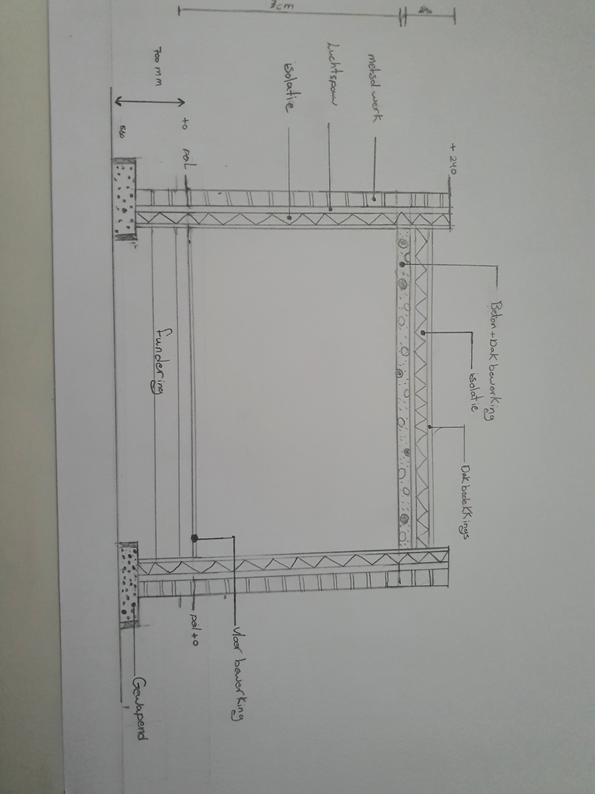
week 8 Ontwerp garage met overkapping

Slide 5
week 8 Ontwerp garage met overkapping
De Bouwkundige Tekening
Het ontwerp is af en de bouwmethode is bepaald. Nu gaan we een bouwkundige tekening te maken. Op deze tekening moet het hele ontwerp duidelijk worden.
Opdracht: 8.1 Bouwkundige tekening
Maak een bouwkundige tekening. In de eerste week heb jij een grage ontworpen met overkapping. Deze week ga jij de garage uitwerken in een bouwkundige tekening.

Slide 6
DO ontwerp
Kader
Onder hoek
Plattegrond
Dak aanzicht
Gevels
Doorsnede
Situatie
Renvooi
Maatvoeringen plattegronden/gevels en doorsnede
Benamingen
Ruimte benaming
Arceringen

Slide 7
DO ontwerp Revit info

Slide 8
WEEK 9 Presentatie/portfolio
De Eindpresentatie
We zijn klaar. De opdrachtgever gaat een voorlichtingsavond organiseren. Op deze voorlichtingsavond presenteer je het ontwerp aan de opdrachtgever en belangstellenden/ouders. Je vertelt wat de sterke punten van jouw ontwerp zijn.
Opdracht: 9.1 Presentatie
Maak een filmpje van je presentatie. In de presentatie zitten de verschillende opdrachten, geef je uitleg hoe het ontwerp tot stand is gekomen en hoe het er uit komt te zien.
Opdracht : 9.2 Portfolio
Om een goed beeld van je werk te krijgen is het belangrijk dat je al je werk samenvoegt in één bestand. Maak een verslag (in word) met al je producten. Dit noemen we een portfolio. Deze portfolio moet je digitaal inleveren. (PDF)

Slide 9
Bedankt

